Slide 1
服科中心
推廣業務報告
05/28
企推組報告

Slide 2
報告重點
中心企業收入簽約統計
中心企業收入注意事項
各組之企業簽約數統計
各組企收簽約歷年比較&注意事項
附件
中心產業服務簽約統計
建構零售暨服務業數據共享創新服務計畫
中心預估年度執行認列數(含backlog)

Slide 3
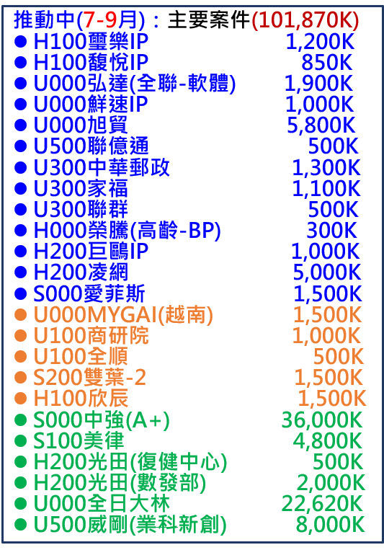
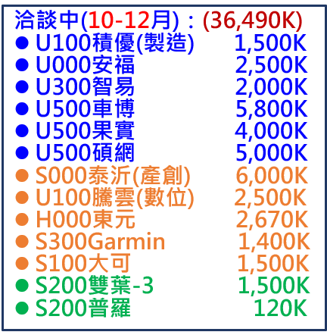
FY113中心企業收入簽約統計
推動中(7-9月)：主要案件(101,870K)
H100璽樂IP 1,200K
H100馥悅IP 850K
U000弘達(全聯-軟體) 1,900K
U000鮮速IP 1,000K
U000旭貿 5,800K
U500聯億通 500K
U300中華郵政 1,300K
U300家福 1,100K
U300聯群 500K
H000榮騰(高齡-BP) 300K
H200巨鷗IP 1,000K
H200凌網 5,000K
S000愛菲斯 1,500K
U000MYGAI(越南) 1,500K
U100商研院 1,000K
U100全順 500K
S200雙葉-2 1,500K
H100欣辰 1,500K
S000中強(A+) 36,000K
S100美律 4,800K
H200光田(復健中心) 500K
H200光田(數發部) 2,000K
U000全日大林 22,620K
U500威剛(業科新創) 8,000K
單位:千元
FY113 目標258,783
中心整體企收簽約數至5/28：達成55,043K（BP:52,693K、IP:2,350K）
規劃推動中案源: 149,113K / 目標258,783K(79%)
缺口:54,627K (BP:33,971K, IP:18,306K)
5/28實際簽約達成：55,043K (21%)
洽談中(10-12月)：(36,490K)
U100積優(製造) 1,500K
U000安福 2,500K
U300智易 2,000K
U500車博 5,800K
U500果實 4,000K
U500碩網 5,000K
S000泰沂(產創) 6,000K
U100騰雲(數位) 2,500K
H000東元 2,670K
S300Garmin 1,400K
S100大可 1,500K
S200雙葉-3 1,500K
S200普羅 120K
本期主要新增簽約 3,316K
H000芝程(高齡-BP) 1,500K
H000鴻鼎(高齡-BP) 100K
H000智齡(高齡-BP) 100K
H000知多思(高齡-BP) 100K
H100合進製麵(高齡-BP) 100K
U100米特IP 375K
U100漢將IP 375K
S300動聯(高齡-BP) 95K
S300創智(高齡-BP) 95K
U000邦士科技 476K
6月預計簽約：主要案件(10,753K)
U100郅訊 3,381K
S200雙葉-1 952K
A000台北馬偕 720K
U100漢錸BP+IP 2,000K
U300中基興業 1,000K
H100星詠(高齡) 500K
H100高登(高齡)IP 1,200K
H100旳蔓 1,000K

Slide 4
各組之企業簽約數統計
FY113 目標258,783K
U(推廣中)
全日(二階) 22,620K
中華郵政 1,300K
全聯(軟體) 1,900K
鮮速IP 1,000K
聯億通 500K
聯群 500K
旭貿 5,800K
U組(努力中)
衍生加值 3,572K
威剛BP+IP 8,000K
車博BP+IP 5,800K
騰雲(數位) 2,500K
積優(製造) 1,500K
MYGAI(越南)1,500K
全順 500K
商研院 1,000K
安福 2,500K
智易 2,000K
果實 4,000K
碩網 5,000K
H組(努力中)
衍生加值 5,124K
光田(復健中心)500K
光田(數發部) 2,000K
東元 2,670K
璽樂IP 1,200K
馥悅IP 850K
巨鷗IP 1,000K 凌網 5,000K
S組(努力中)
泰沂(產創) 6,000K
中強(A+) 36,000K
美律 4,800K
大可 1,500K
雙葉-2 1,500K
雙葉-3 1,500K
普羅 120K
Garmin 1,400K
H組(推廣中)
欣辰 1,500K
高登(高齡)IP 1,200K
星詠(高齡) 500K
U(可簽約)
家福 1,100K
郅訊 3,381K
漢錸BP+IP 2,000K
中基興業IP 1,000K
H(可簽約)
旳蔓IP 1,000K
榮騰(高齡) 300K
U(已簽約)
米特IP 375K
漢將IP 375K
邦士科技 476K
弘達 12,316K
彩奕 10,000K
全日 3,000K
思騰 2,500K
家福 1,260K
全台、銳馳、全虹、大昌、量測委、新竹物流、小額 5,238K
H(已簽約)
鴻鼎 100K
智齡 100K
智多思 100K
合進製麵 100K
芝程(高齡) 1,500K
泰陞 5,000K
振業 1,500K
順盈 300K
26%
13,200K
S(已簽約)
動聯 95K
創智 95K
傑萌 5,000K
捷徑 3,067K
云泰IP 1,600K
家飛綸、遠傳 346K
企業目標51,694K
企業目標51,773K
企業目標134,963K

Slide 5
FY113 H組企收簽約歷年比較&注意事項
FY113 目標51,694K ；含10,374K衍生加值目標
單位:千元
5/28實際簽約達成：8,700K (17%)
企收總收入：已簽約8,700K (含1,900K廠商用印中) ，年底前已規劃案源總計22,844K(61%)，尚有缺口20,150K
衍生加值：0 K，規劃案源:高登 1,200K(6月)、旳蔓 1,000K(6月)、璽樂 1,200K(7月)、馥悅 850K(7月)、巨鷗1000K(7月)，共5,250K/10,374K
缺口補足方案：中華郵政延續案(凌網BP5,000K)、長照榮家促參案，退輔會長佑/盛佑策略聯盟(大健康促進)

Slide 6
FY113 S組企收簽約歷年比較&注意事項
FY113 目標51,773K；含6,470K衍生目標
單位:千元
5/28實際簽約達成：10,203K (20%)
企收總收入：已簽約10,203K，雖然已規劃案源總計55,272K(126%)，須加速成案
衍生加值：已簽約1,600K(云泰)，規劃案源:愛菲斯1,500K (7月)、中強IP 6,000K(9月)，共9,100K
加速業科案件：中強(已遞案)(36,000K)、泰沂(規劃中:6,000K)
推廣規劃備案：美律電子、大可創藝、Garmin 、普羅通信，約7,500K-8,500K
Notes:
認列: 保守預估42000K

Slide 7
FY113 U組企收簽約歷年比較&注意事項
FY113 目標134,963K、含9,622K衍生加值目標
單位:千元
5/28實際簽約達成：35,540K (26%)
企收總收入 ：已簽約35,540K，年底前已規劃案源總計78,973K(85%)，尚有缺口20,450K
與FY112同期比較：5月大幅減少約35%，FY112主要簽約案件：竣業(11,000K)、萊爾富(52,500K)、宏亞(13,000K)；FY113截至５月：彩奕(10,000K)、弘達(12,316K)
衍生加值：廠商用印中750K。須加速進行。案源：中基1,000K(6月)、漢錸2,000K(6月)(BP1,000K、IP1,000K) 、鮮速1,000K(7月)、威剛8,000K(9月)(BP6,500K、IP1,500K)、車博5,800K(10月)(BP5,000、IP800K) ，共6,050K/9,622K，缺口3,572K
Notes:
預計認列:

Slide 8
各組總體提醒事項
H、U組FY113企收簽約進度不如預期，須加速補強，請持續開源補足缺口
中心衍生已簽約僅2,350K(6%)，三組規劃之案源，請加速規劃及完成簽約事宜，S & UIP收入冀望業科金額偏大，很有風險，應有備案取代
已簽約BP計畫請加速動支認列，避免集中於Q4動支採購，並控制成本，B組加強直接成本掌控，一旦超支，即鎖住account
Notes:
P3 中心整體缺口=Ａ組缺口(20,353-600瀚皇-720馬偕)+H組缺口(20,150+5,124衍生)+U組缺口(20,450+3,572衍生)-S組增補(65,475-51,773)=54,627K

Slide 9
附件
中心產業服務簽約統計
中心預估年度執行認列數(含backlog)
業科資源: 建構零售暨服務業數據共享創新服務計畫

Slide 10
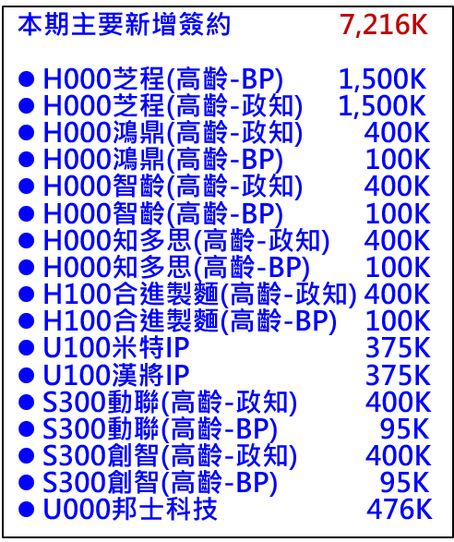
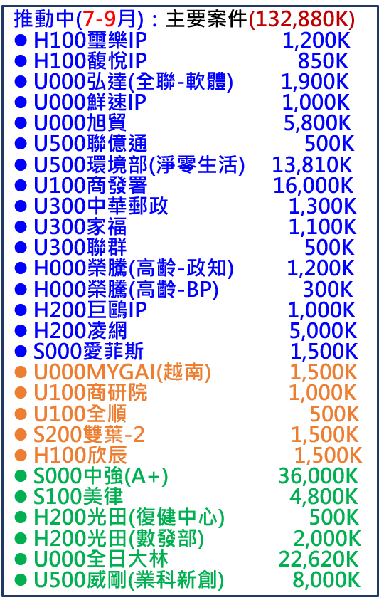
FY113中心產業服務簽約統計
本期主要新增簽約 7,216K
H000芝程(高齡-BP) 1,500K
H000芝程(高齡-政知) 1,500K
H000鴻鼎(高齡-政知) 400K
H000鴻鼎(高齡-BP) 100K
H000智齡(高齡-政知) 400K
H000智齡(高齡-BP) 100K
H000知多思(高齡-政知) 400K
H000知多思(高齡-BP) 100K
H100合進製麵(高齡-政知) 400K
H100合進製麵(高齡-BP) 100K
U100米特IP 375K
U100漢將IP 375K
S300動聯(高齡-政知) 400K
S300動聯(高齡-BP) 95K
S300創智(高齡-政知) 400K
S300創智(高齡-BP) 95K
U000邦士科技 476K
單位:千元
FY113 目標 457,634
推動中(7-9月)：主要案件(132,880K)
H100璽樂IP 1,200K
H100馥悅IP 850K
U000弘達(全聯-軟體) 1,900K
U000鮮速IP 1,000K
U000旭貿 5,800K
U500聯億通 500K
U500環境部(淨零生活) 13,810K
U100商發署 16,000K
U300中華郵政 1,300K
U300家福 1,100K
U300聯群 500K
H000榮騰(高齡-政知) 1,200K
H000榮騰(高齡-BP) 300K
H200巨鷗IP 1,000K
H200凌網 5,000K
S000愛菲斯 1,500K
U000MYGAI(越南) 1,500K
U100商研院 1,000K
U100全順 500K
S200雙葉-2 1,500K
H100欣辰 1,500K
S000中強(A+) 36,000K
S100美律 4,800K
H200光田(復健中心) 500K
H200光田(數發部) 2,000K
U000全日大林 22,620K
U500威剛(業科新創) 8,000K
6月預計簽約：主要案件(10,753K)
U100郅訊 3,381K
S200雙葉-1 952K
A000台北馬偕 720K
U100漢錸BP+IP 2,000K
U300中基興業 1,000K
H100星詠(高齡) 500K
H100高登(高齡)IP 1,200K
H100旳蔓 1,000K
洽談中(10-12月)：(36,490K)
U100積優(製造) 1,500K
U000安福 2,500K
U300智易 2,000K
U500車博 5,800K
U500果實 4,000K
U500碩網 5,000K
S000泰沂(產創) 6,000K
U100騰雲(數位) 2,500K
H000東元 2,670K
S300Garmin 1,400K
S100大可 1,500K
S200雙葉-3 1,500K
S200普羅 120K

Slide 11
FY113 中心預估年度執行認列數(含backlog)(以60%成案率之案件算之)
單位:K
組別 | 目標 | 2月達成 | 3月達成 | 4月達成 | 5月預計達成 | 6月預計達成 | 7月預計達成 | 8月預計達成 | 9月預計達成 | 10月預計達成 | 11月預計達成 | 12月預計達成
A | 20,353 | 1,225 (6%) | 1,225 (6%) | 1,225 (6%) | 1,825 (9%) | 1,825 (9%) | 1,825 (9%) | 13,253 (含醫起付11,428K) (65%) | 13,253 (65%) | 13,253 (65%) | 13,253 (65%) | 13,253 (65%)
H | 51,694 | 10,402 (20%) | 14,914 (29%) | 16,289 (32%) | 17,751 (34%) | 19,213 (37%) | 20,100 (39%) | 20,675 (40%) | 21,074 (41%) | 21,473 (42%) | 21,872 (42%) | 22,273 (43%)
S | 51,773 | 15,501 (30%) | 15,705 (30%) | 22,272 (43%) | 25,772 (含傑萌案3,500K) (50%) | 25,800 (50%) | 26,000 (50%) | 26,334 (51%) | 36,868 (含中強案10,000K) (71%) | 37,402 (72%) | 37,936 (73%) | 38,471 (74%)
U | 134,963 | 41,894 (31%) | 43,801 (32%) | 61,322 (45%) | 73,443 (54%) | 84,975 (63%) | 86,260 (64%) | 87,545 (65%) | 88,830 (66%) | 90,115 (67%) | 91,400 (68%) | 92,686 (69%)
合計 | 258,783 | 69,022 | 75,645 | 101,108 | 118,791 | 131,785 | 144,560 | 157,807 | 160,025 | 162,243 | 164,461 | 166,683
中心目標達成% |  | 27% | 29% | 39% | 46% | 51% | 56% | 61% | 62% | 63% | 64% | 64%
提醒：年底預估達成與目標仍有落差，請各組加速規劃案源及計畫動支認列事宜

Slide 12
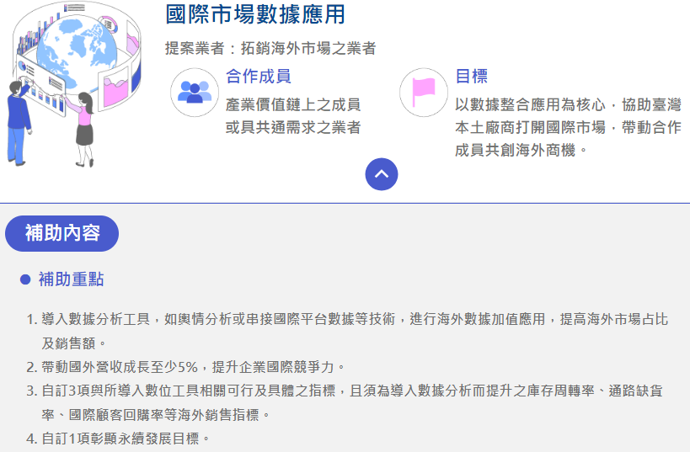
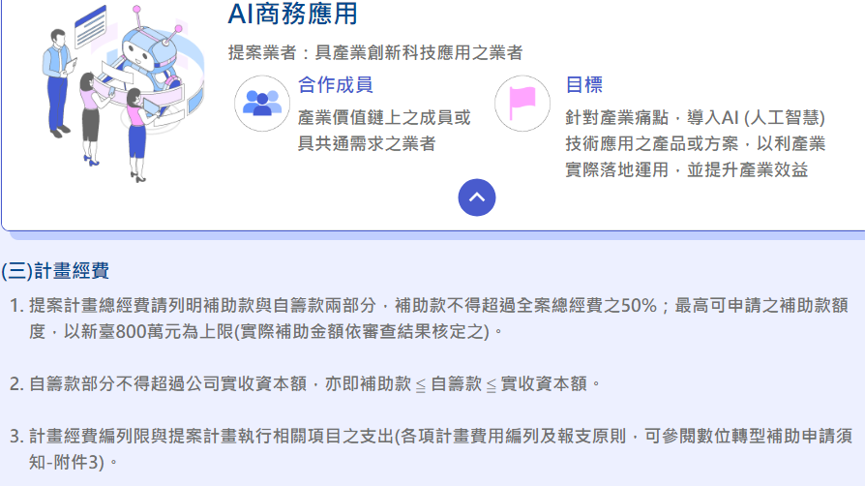
業科資源: 建構零售暨服務業數據共享創新服務計畫
經濟部商業發展署 數位轉型補助，補助款額度，以新臺800萬元為上限
計畫執行期間: 自公告之日起，至113年11月20日止
計畫重點: 提案廠商須以「國際市場數據應用」及「AI商務應用」其中一類別，作為提案計畫之主軸，提出達成提案計畫目標及其相對應之具體推動策略、實施規劃、工作項目及成果效益等。
網站連結：https://www.smebiz.org.tw/project-digital.php

